Slide 1
응용 SW 엔지니어링 향상
(C 언어)
전 민 호

Slide 2
Contents
열거형
파일 입출력

Slide 3
열거형

Slide 4
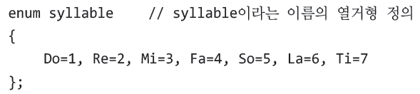
열거형
열거형의 정의와 변수의 선언
▶ 열거형 syllable의 정의의 의미
“syllable형 변수에 저장이 가능한 정수 값들을 결정하겠다”
▶ 열거형 syllable의 정의의 예
Do, Re, Mi, Fa. . . .
를 열거형 상수라 한다.
Do를 정수 1을 의미하는 상수로 정의한다.
그리고 이 값은 syllable형 변수에 저장이 가능하다
▶ syllable형 변수의 선언
enum syllable tone; // syllable형 변수 tone의 선언
구조체 공용체와 마찬가지로 typedef 선언을 추가하여 enum 선언을 생략할 수 있다.

Slide 5
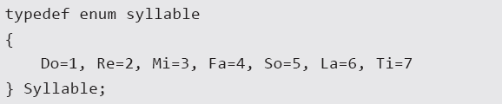
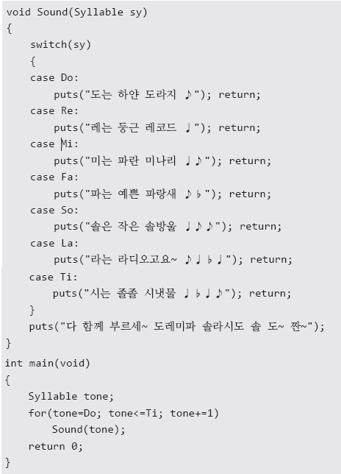
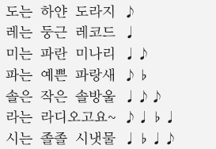
열거형
열거형의 정의와 변수의 선언
typedef 선언이 추가된 열거형의 정의 및 선언
열거형 상수의 값은 명시되지 않으면 0부터 시작해서 1씩 증가한다.
값이 명시되지 않는 상수는 앞에 정의된 상수 값에서 1이 증가한다.
실행결과
열거형 상수는 선언 이후 어디서건
쓸 수 있는 상수가 된다.

Slide 6
파일입출력

Slide 7
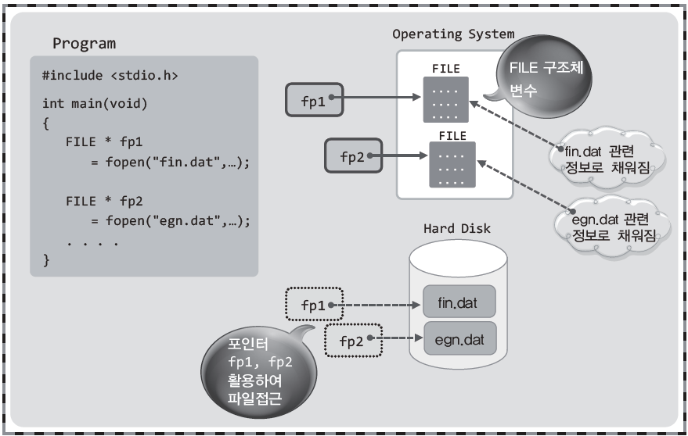
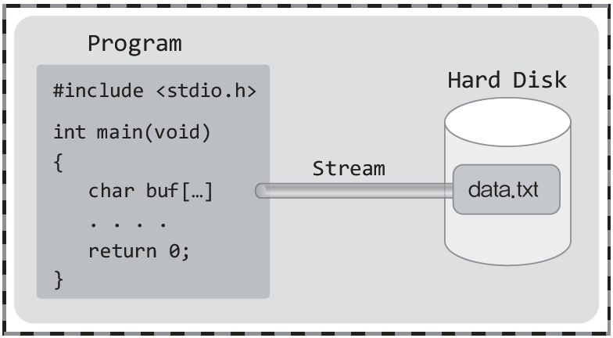
파일입출력
Fopen 함수를 통한 스트림의 형성

Slide 8
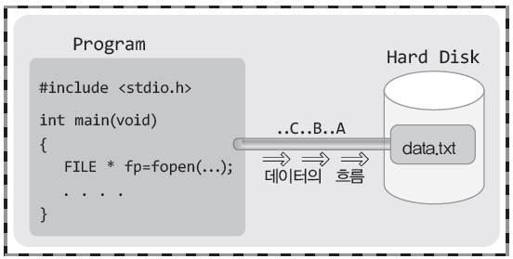
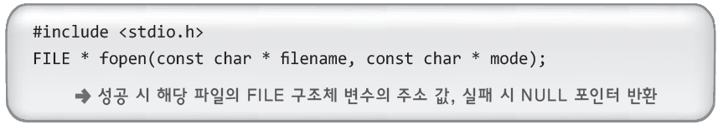

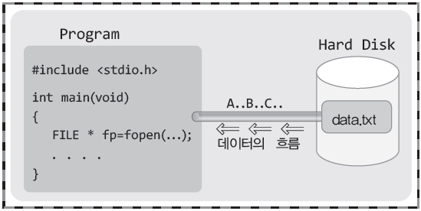
파일입출력
Fopen 함수를 통한 스트림의 형성
스트림을 형성할 파일의 이름
형성할 스트림의 종류

Slide 9
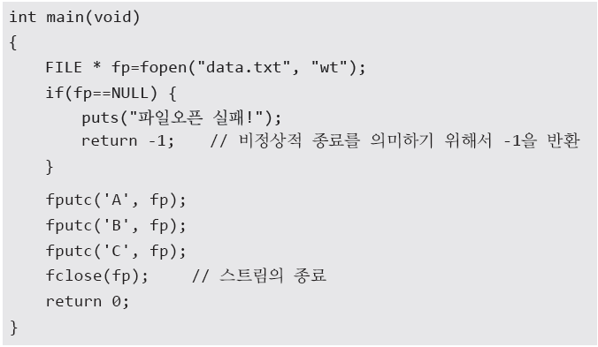
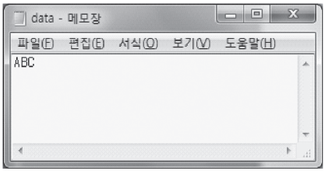
파일입출력
Fopen 함수를 통한 스트림의 형성
현재 디렉터리에 저장된 파일 data.txt를 찾는다.
현재 디렉터리는 실행파일이 저장된 디렉터리이거나
프로젝트 파일이 저장된 디렉터리이다!
문자 A를 fp가 가리키는 파일에 저장해라!
FILE * fp = fopen("C:\\Project\\data.txt", "wt");

Slide 10
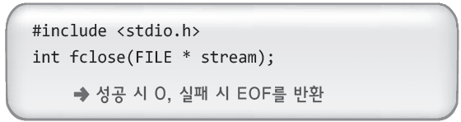
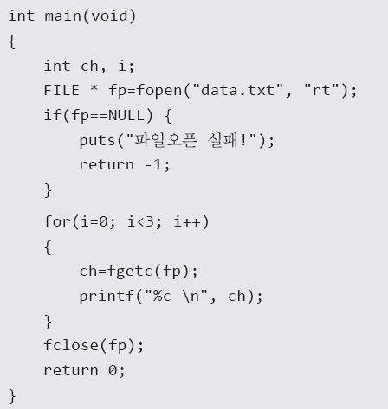
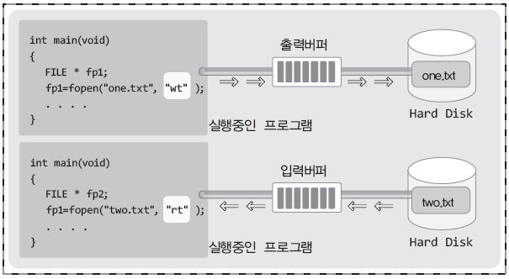

파일입출력
Fclose 함수를 통한 스트림의 종료

Slide 11
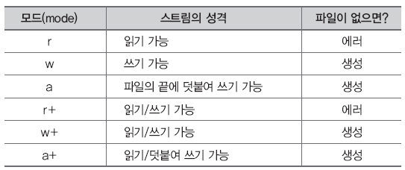
파일입출력
파일의 개방 모드 및 조합
√ 스트림의 성격은 R/W를 기준으로 다음과 같이 세분화 된다.
▶ 텍스트 모드 스트림 (t) : 문자 데이터를 저장하는 스트림
▶ 바이너리 모드 스트림 (b) : 바이너리 데이터를 저장하는 스트림
모드의 +는 읽기, 쓰기가 모두 가능한 스트림의 형성을 의미한다.
모드의 a는 쓰가가 가능한 스트림을 의미하되 여기서 말하는 쓰기는 덧붙여 쓰기이다.

Slide 12
파일입출력
파일의 개방 모드 및 조합
r
w
a
r+
w+
a+
Read or Write
t도 b도 붙지 않으면 텍스트 모드로 파일 개방
b
t
Binary or Text
rb
a+t
바이너리 데이터 읽기 스트림
wt
텍스트 데이터 읽기 덧붙이기 스트림
텍스트 데이터 쓰기 스트림

Slide 13
파일입출력
파일의 개방 모드 및 조합
int fputc(int c, FILE * stream); // 문자 출력
int fgetc(FILE * stream); // 문자 입력
int fputs(const char * s, FILE * stream); // 문자열 출력
char * fgets(char * s, int n, FILE * stream); // 문자열 입력
이전 수업 내용 참조

Slide 14
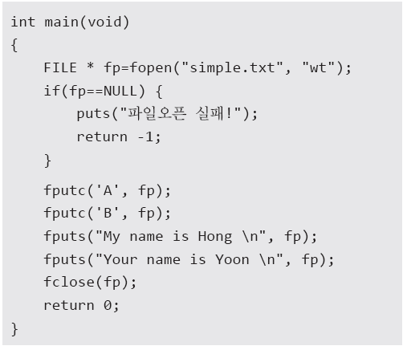
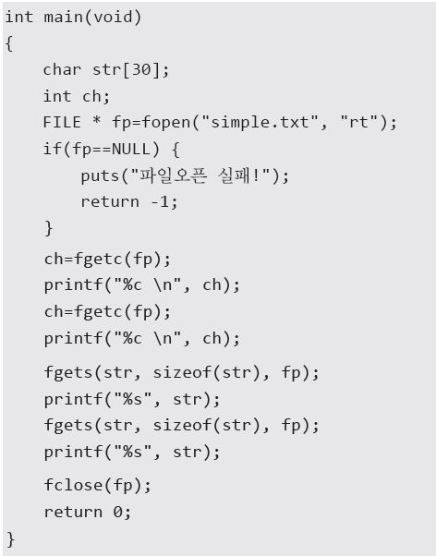
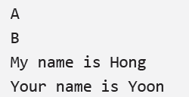
파일입출력
파일의 개방 모드 및 조합

Slide 15
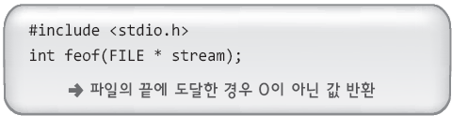
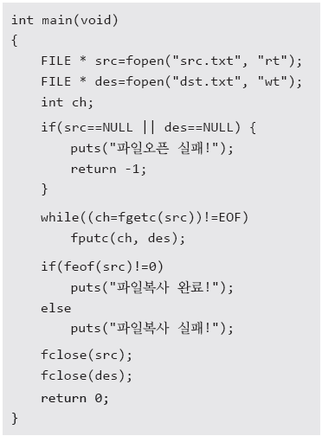
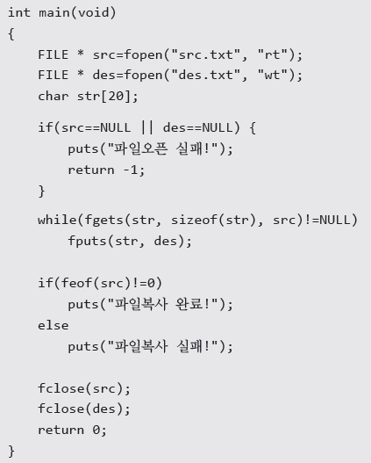
파일입출력
파일의 개방 모드 및 조합

Slide 16
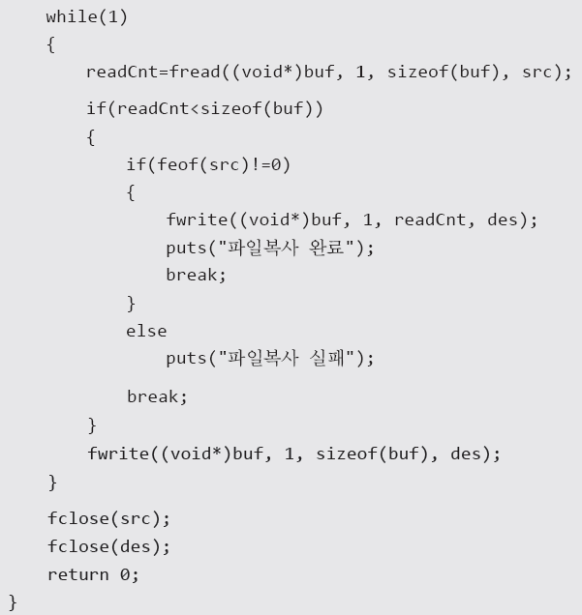
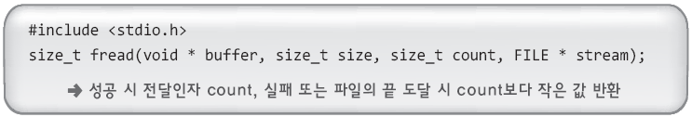
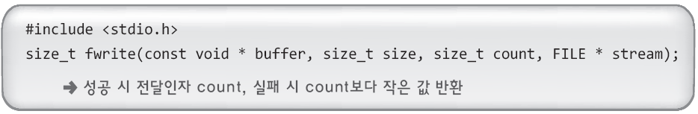
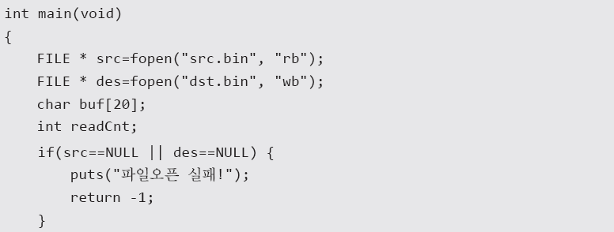
파일입출력
파일의 개방 모드 및 조합

Slide 17
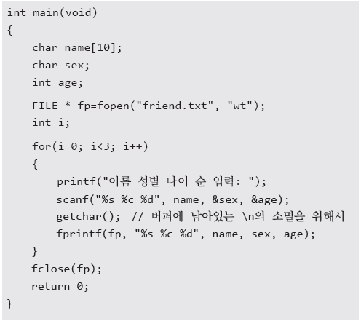

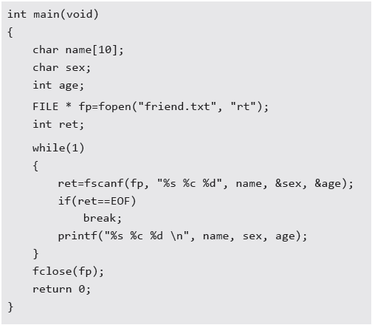

파일입출력
Fprintf & fscanf

Slide 18
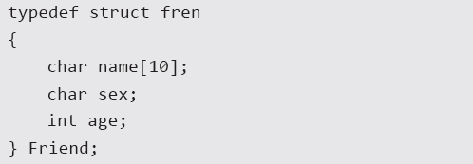
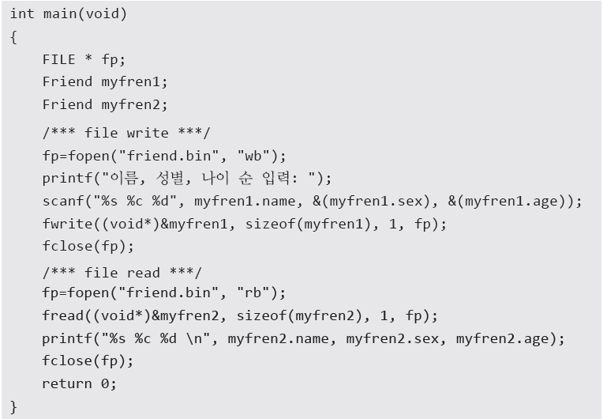

파일입출력
구조체를 이용한 파일의 입출력

Slide 19
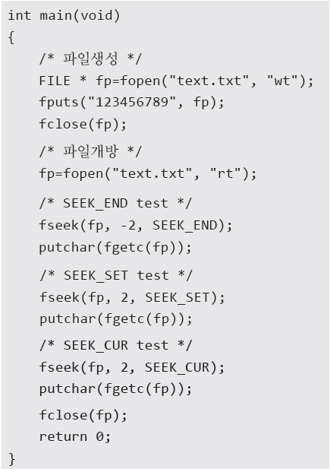
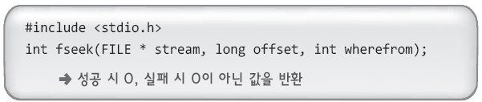
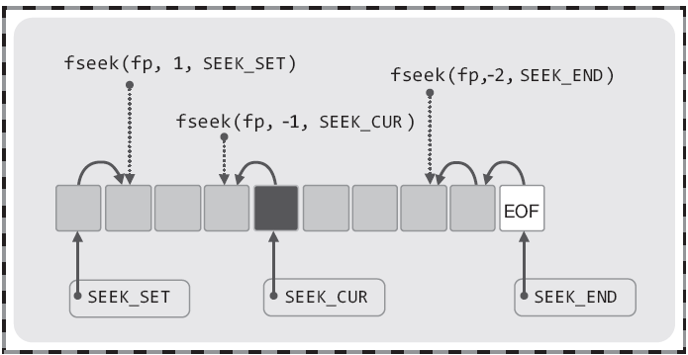
파일입출력
파일 위치 지시자

Slide 20
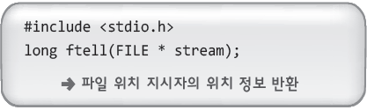
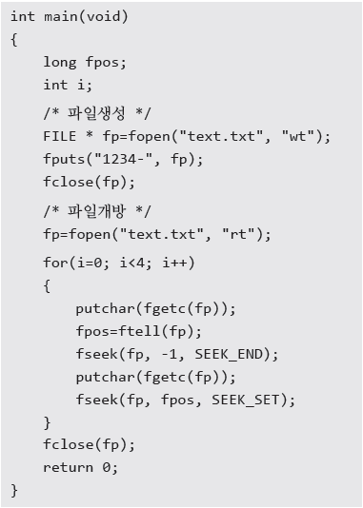
파일입출력
파일 위치 지시자

Slide 21
다음 학습 예정 내용
(Socket? May be….)

